Slide 1
Перетворення автомобіля Daewoo Sens у електромобіль

Slide 2
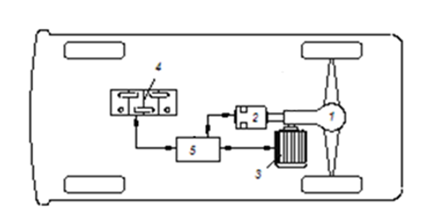
Кінематична схема

Slide 3
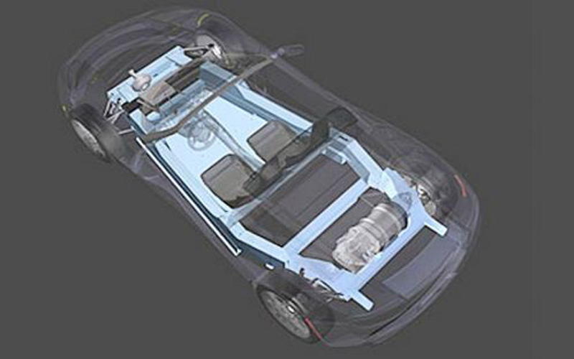
Сучасні зразки

Slide 4
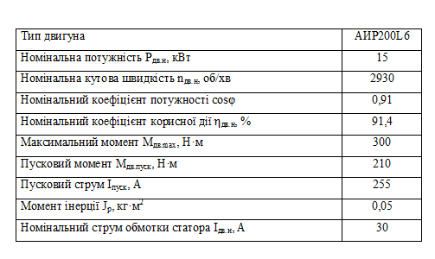
Паспортні дані приводного двигуна АИР 200L6

Slide 5
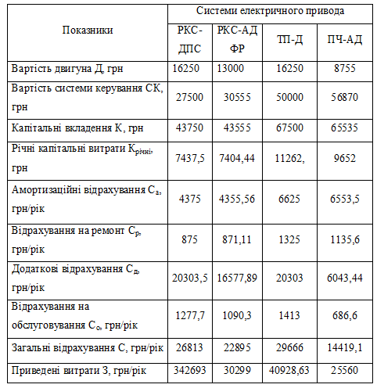
Техніко-економічне обґрунтування вибору системи ЕП

Slide 6
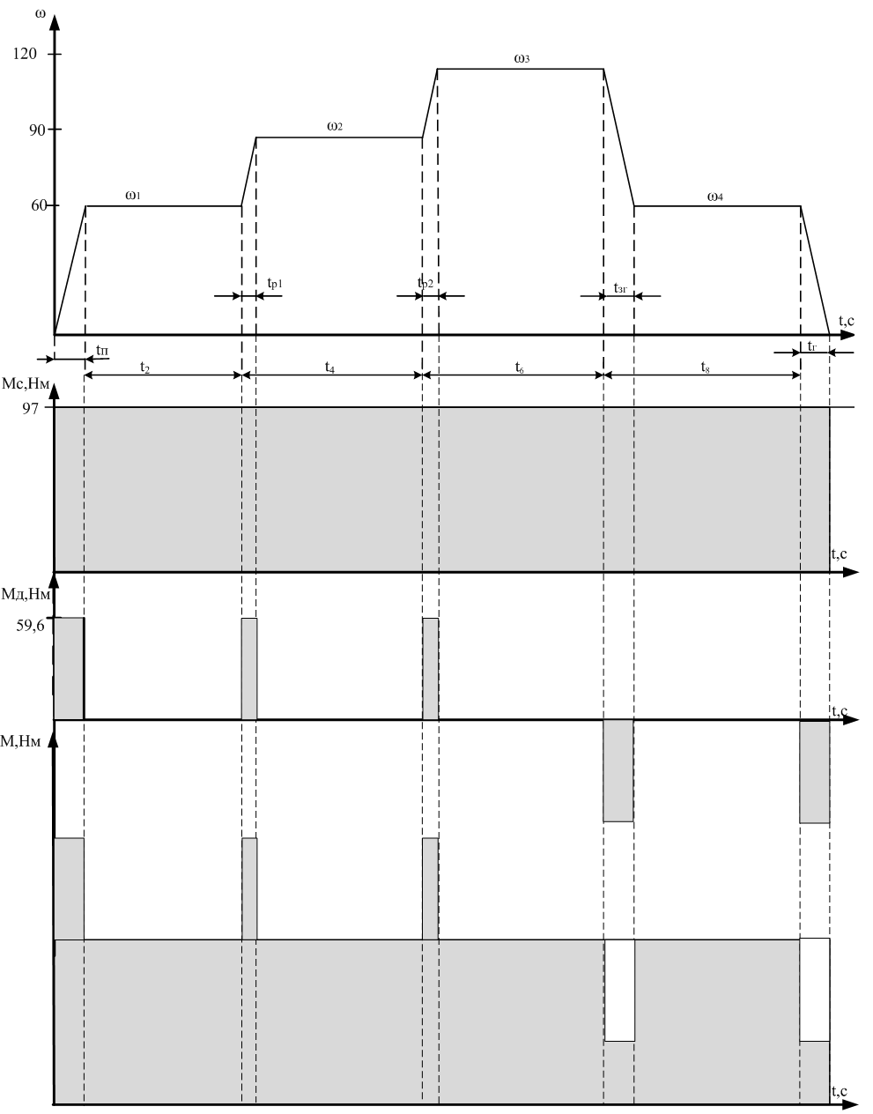

Slide 8
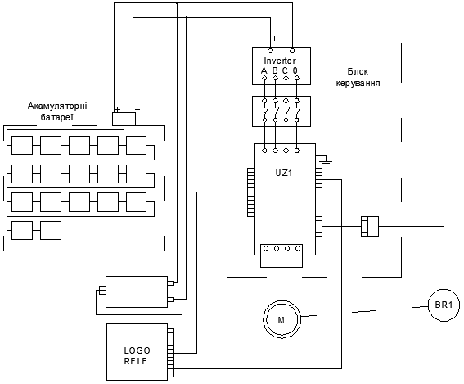
Монтажна схема

Slide 9
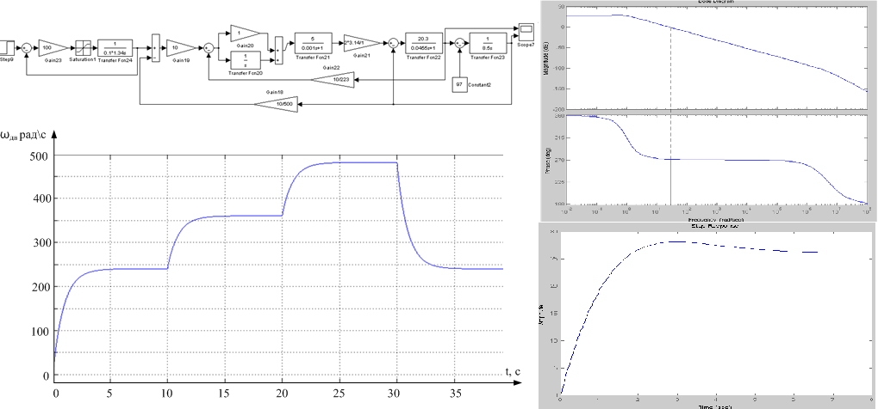
Результати моделювання

Slide 10
Дякую за увагу

